Slide 1

Projekt objektu penzionu ve vybrané lokalitě s použitím prvků Heluz
Autor bakalářské práce: Martin Kubelka
Vedoucí bakalářské práce: Ing. Blanka Pelánková
Oponent bakalářské práce: Ing. Milena Štanclová
červen 2016

Slide 2
Osnova
Cíl práce
Popis lokality
Umístění stavby
Základní informace
Popis objektu
Obalové konstrukce
Závěr a shrnutí
Doplňující dotazy

Slide 3
Cíl práce
Návrh projektu pro stavební povolení objektu penzionu v konkrétní lokalitě
Návaznost na podmínky územního plánu dané lokality
Využití prvků vyráběných firmou Heluz

Slide 4
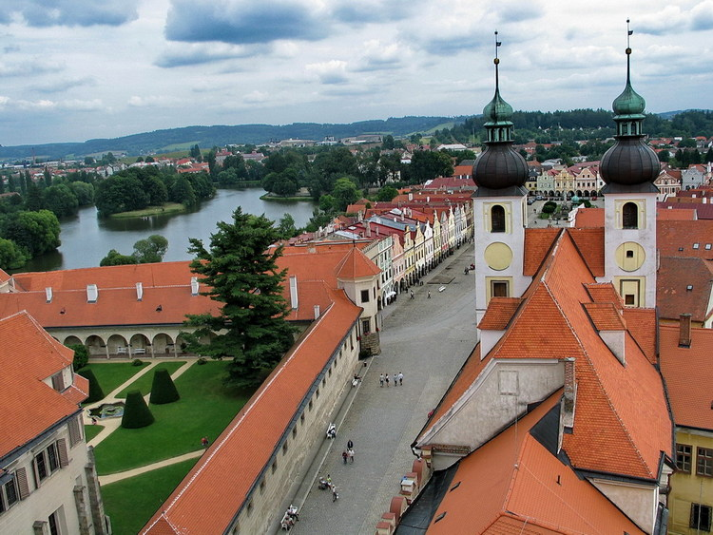
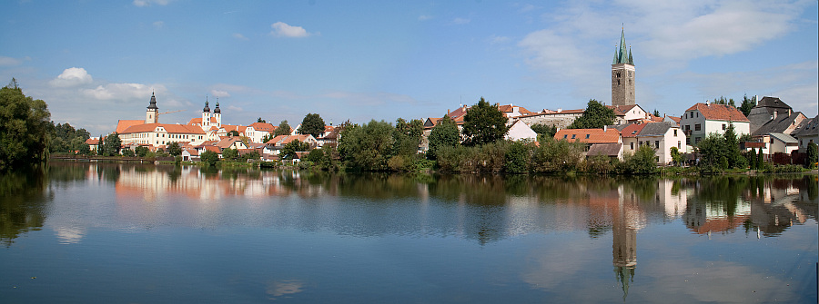
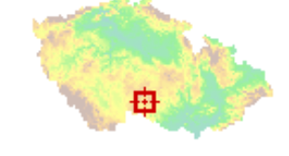
Popis zájmové lokality
Telč
Historické město (13. století)
Dědictví Unesco
Atraktivní pro turisty, filmaře a sportovce
Zdroj: http://www.telc.eu/
Zdroj: http://www.telc.eu/
Zdroj: http://geoportal.gov.cz/web/guest/map

Slide 5
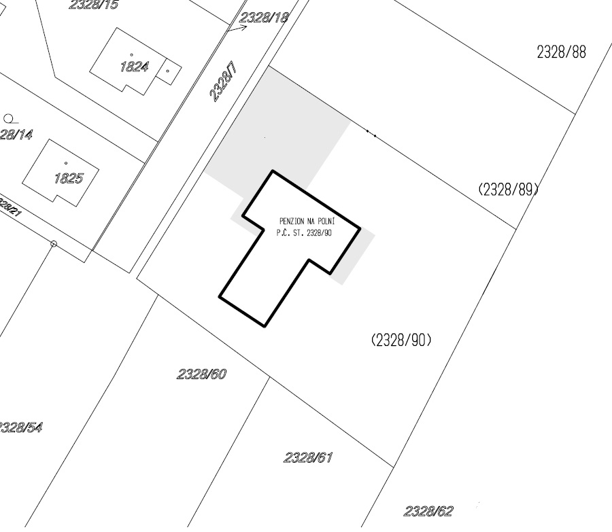
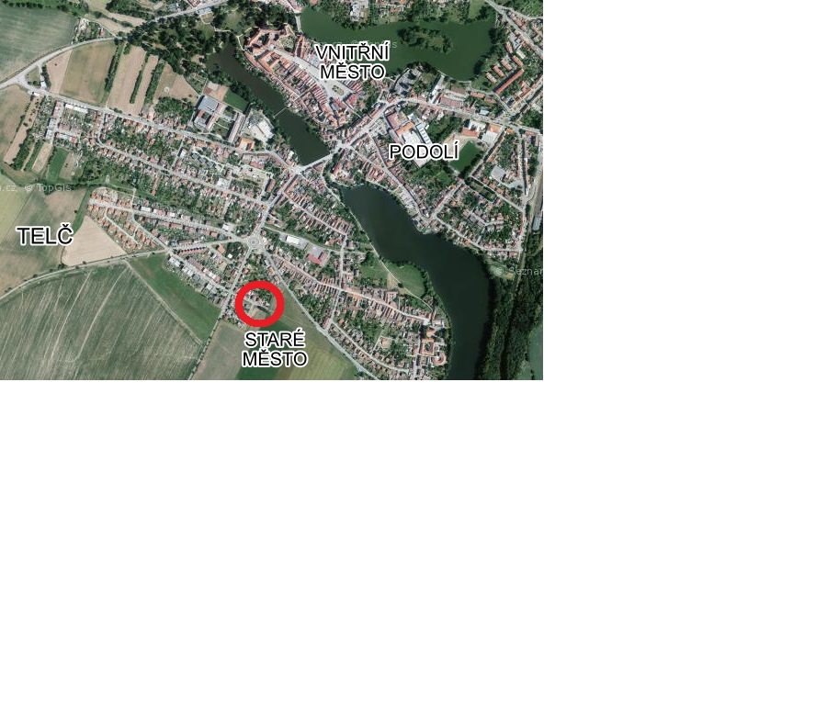

Umístění stavby
Místo stavby: Telč
Lokalita: Staré Město
Parcelní číslo: 2328/90
Plocha pozemku: 2286 m²
Zdroj: vlastní
Zdroj: https://mapy.cz/letecka?x=15.4553021&y=49.1822691&z=15&source=muni&id=5185

Slide 6
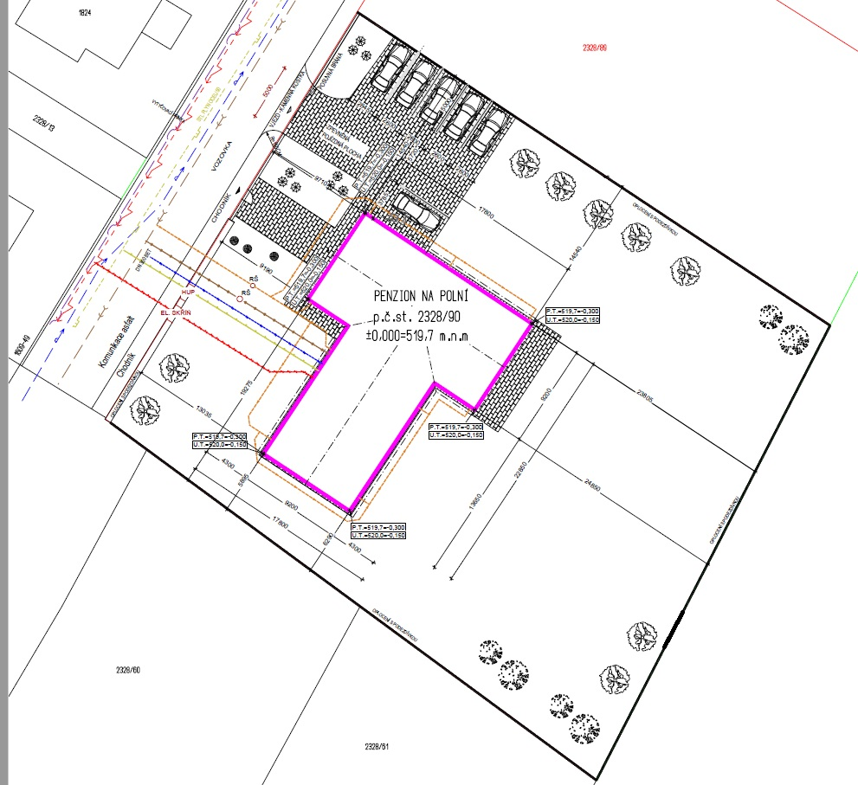
Základní informace
  Druh objektu: Penzion
  Půdorysný tvar: T
  Počet podlaží: 2
  Zastavěná plocha: 289,32 m²
  Výška objektu: 8,180 m
  Počet pokojů : 6
Zdroj: vlastní

Slide 7
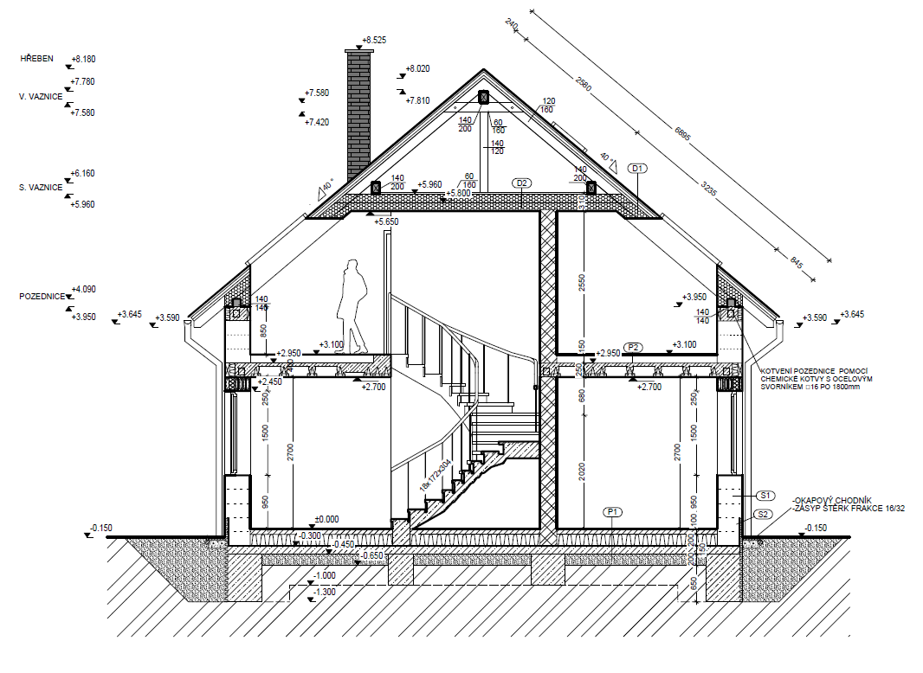
Popis objektu
Stavebně – konstrukční řešení
Základy
  Základové pásy z prostého betonu
Zdivo
  Keramické bloky Heluz
Vodorovné konstrukce
  Stropní nosníky POT a keramické vložky Miako
  Překlady Heluz
Krov
  Vaznicová soustava
Střecha
  Sedlová, sklon 40 stupňů
Zdroj: vlastní

Slide 8
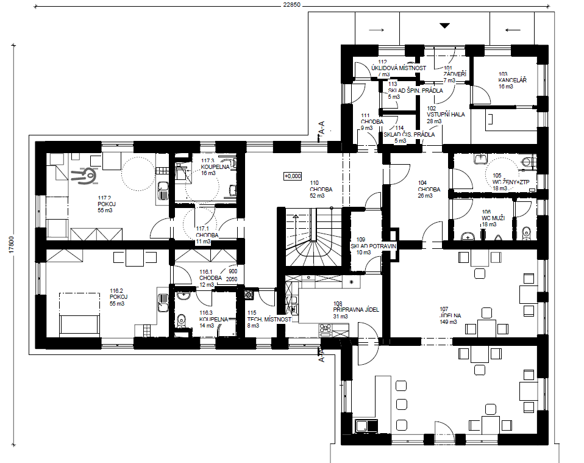
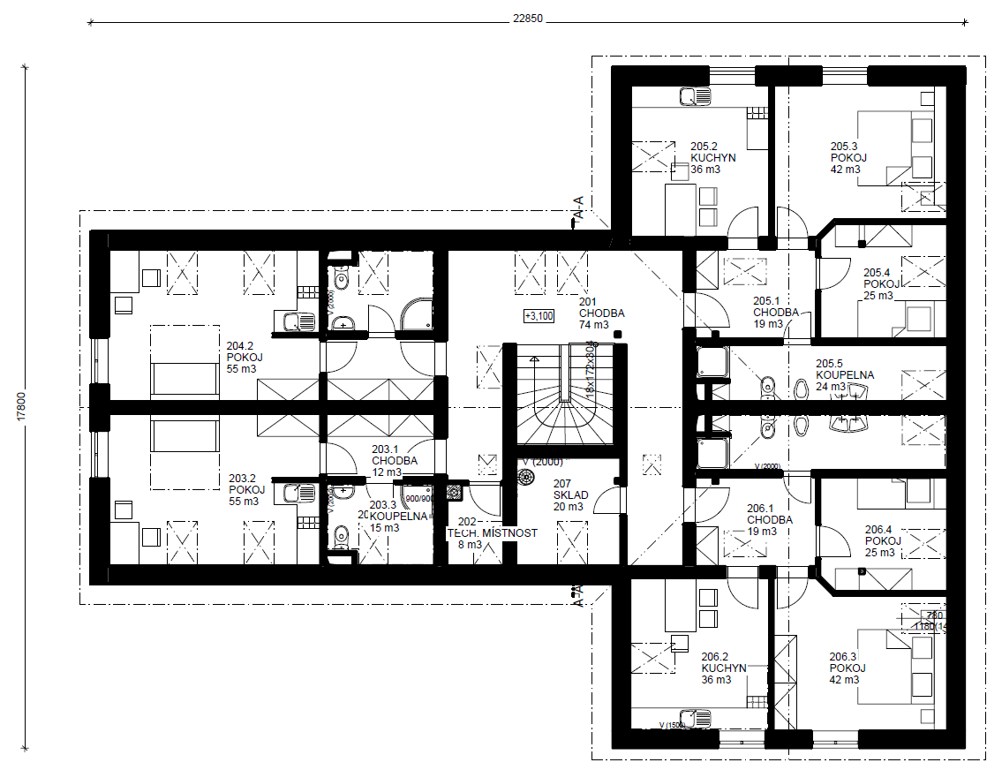
Popis objektu
Dispoziční řešení
1.NP
2.NP
Zdroj: vlastní

Slide 9
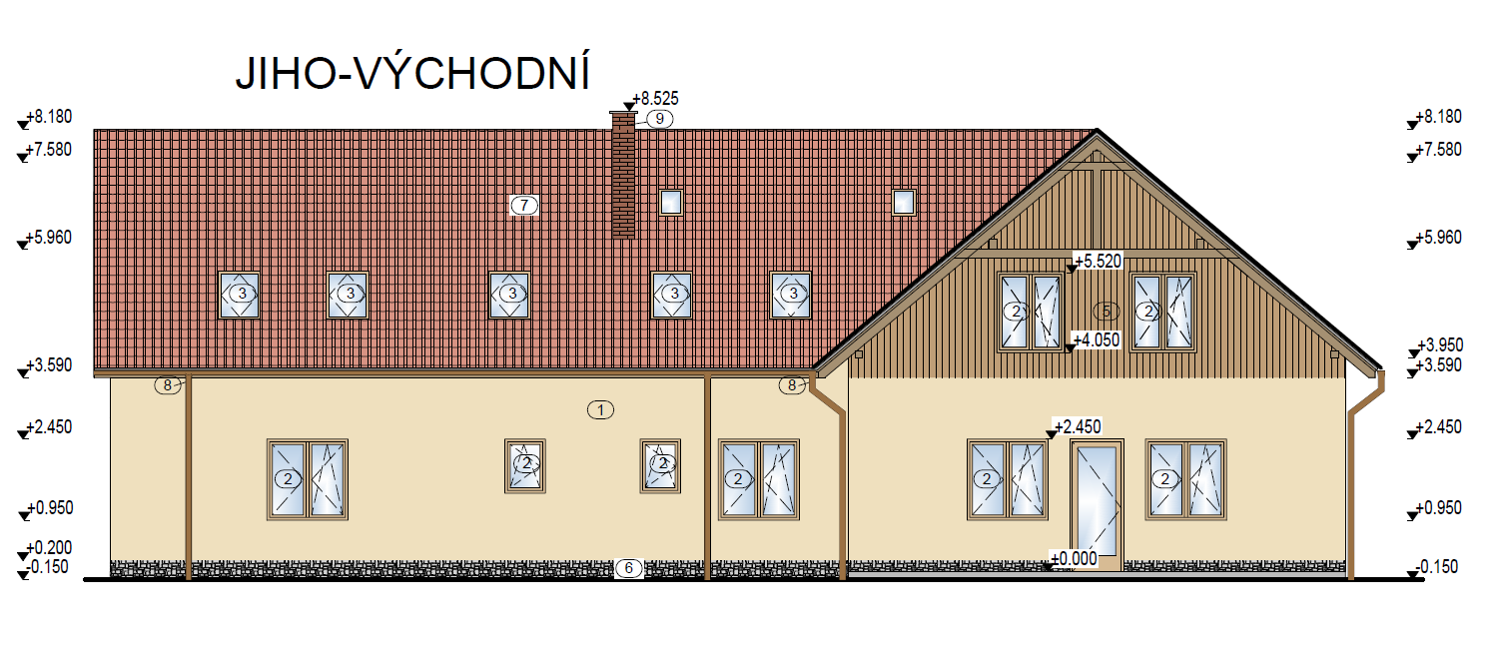
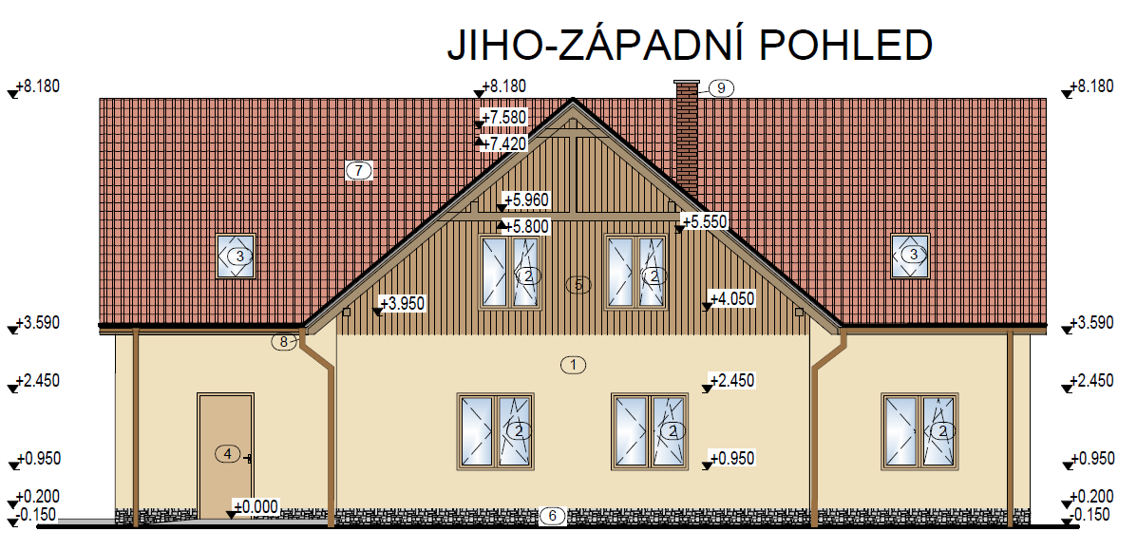
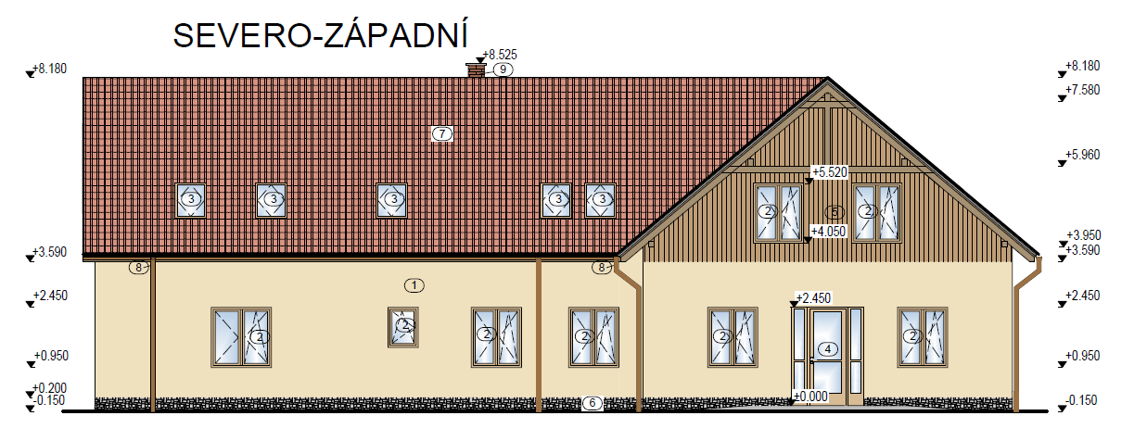
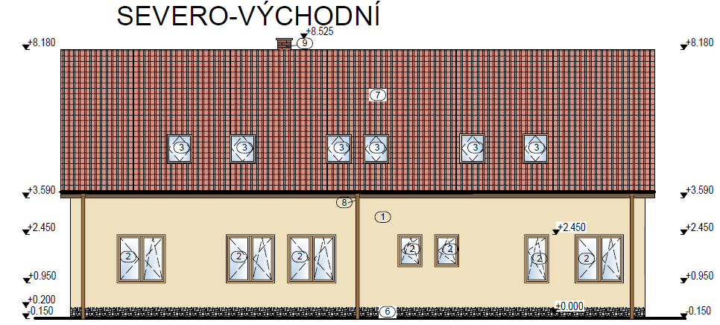
Popis objektu
Architektonické řešení - pohledy
Zdroj: vlastní

Slide 10
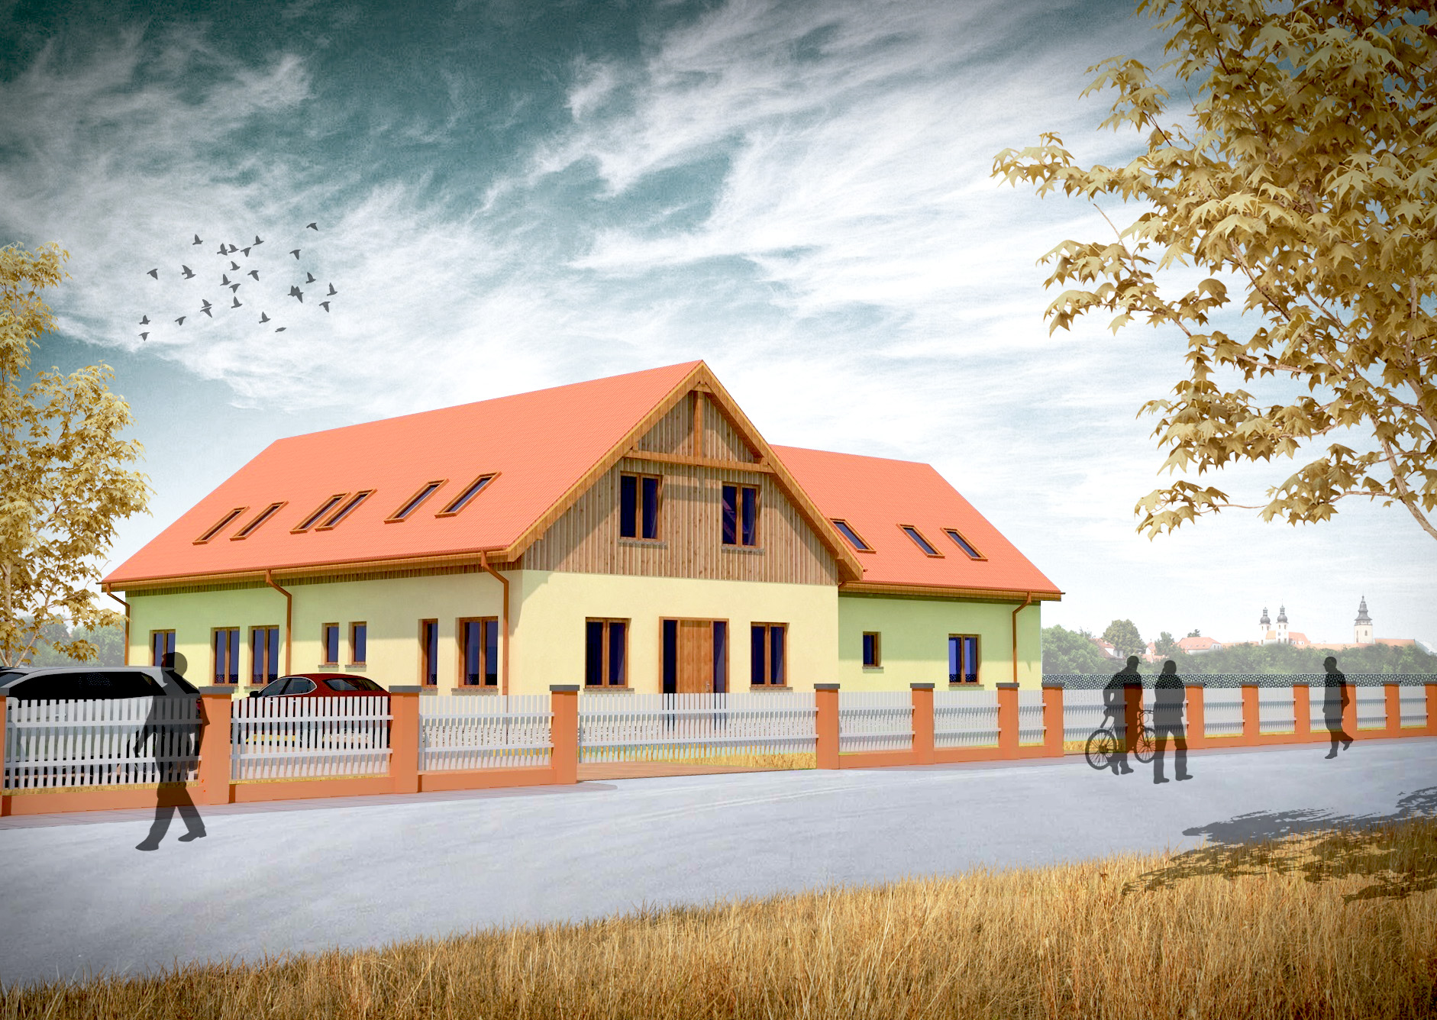
Popis objektu
Architektonické řešení
Zdroj: vlastní

Slide 11
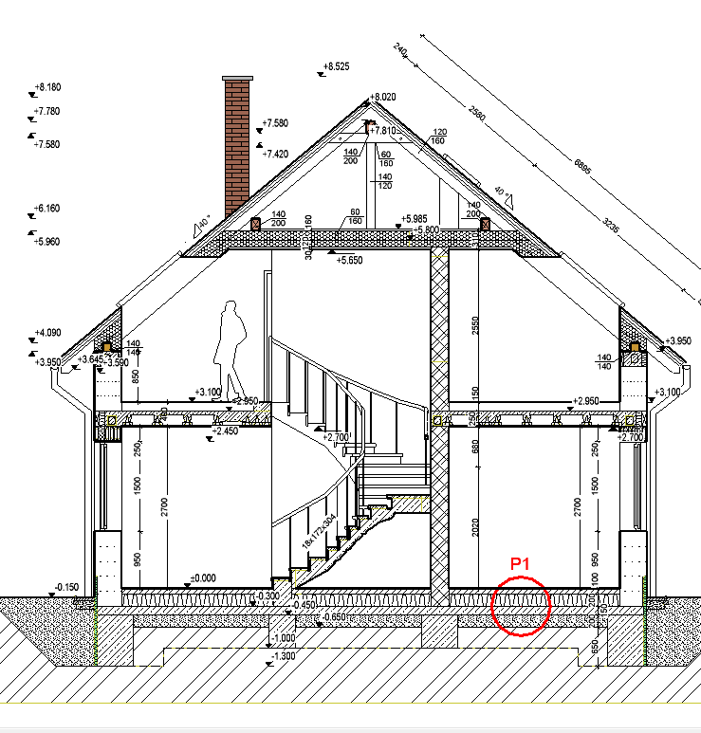
Obalové konstrukce
P1- Podlaha na terénu
NEKLUZNÁ ZÁTĚŽOVÁ DLAŽBA DO TMELU TL. 15 mm
BETONOVÁ MAZANINA S KARI SÍŤÍ, TL. 85 mm
SYSTÉMOVÁ PE FOLIE PRO PODLAHOVÉ VYTÁPĚNÍ
ISOVER EPS 100S ,TL. 200 mm
HI - ELASTEK 40 SPECIAL MINERAL
BETON C16/20 + KARI 150 / 150 / 6 mm
Zdroj: vlastní
Požadavek: U,N = 0,45 W/m2K
Vypočtená hodnota: U = 0,175 W/m2K
U < U,N ... POŽADAVEK JE SPLNĚN.

Slide 12
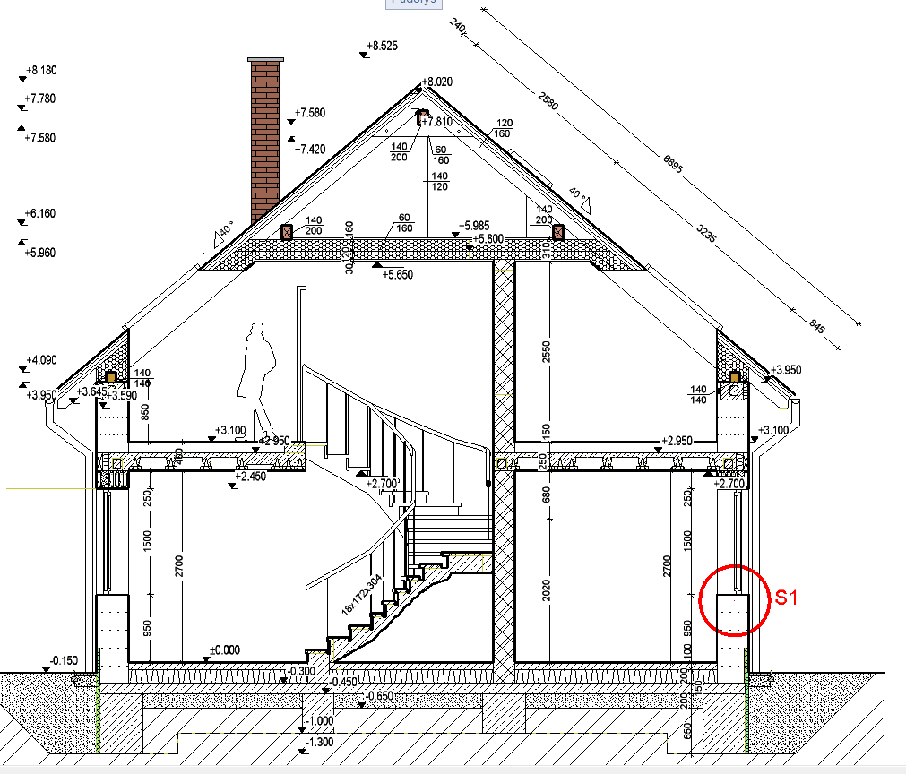
Obalové konstrukce
S1 – Obvodová stěna
VENKOVNÍ OMÍTKA HELUZ UNIVERSAL, TL. 5 mm
VNĚJSÍ TEPELNĚ IZOLAČNÍ OMÍTKA HELUZ TO, TL.30 mm
ZDIVO HELUZ 44 Family 2in1, TL. 440 mm
VNITŘNÍ OMÍTKA HELUZ TO, TL. 10 mm
Požadavek: U,N = 0,30 W/m2K
Vypočtená hodnota: U = 0,135 W/m2K
U < U,N ... POŽADAVEK JE SPLNĚN.
Zdroj: vlastní

Slide 13
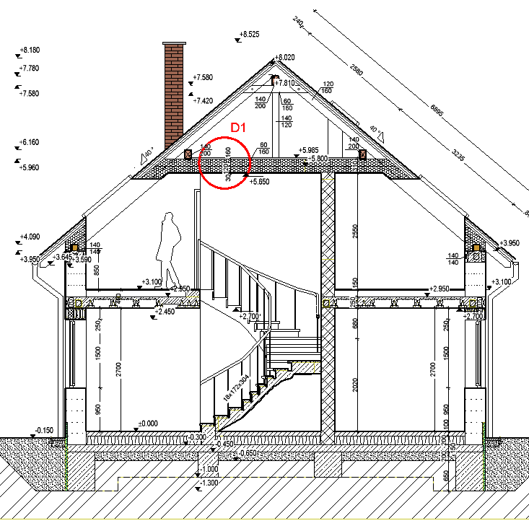
Obalové konstrukce
D1 – Střešní plášť
PRKNA NA POLODRÁŽKU 25 mm
TEPELNÁ IZOLACE ROCKWOOL SUPERROCK
TL. 160 mm
PŘÍDAVNÁ TEPELNÁ IZOLACE ROCKWOOL SUPERROCK, TL. 120 mm
PAROZÁBRANA JUTAFOL N AL 170
CD PROFIL NESENÝ KOTVOU - SYSTÉM KNAUF
SÁDROKARTONOVÁ DESKA KNAUF, TL. 12 mm
Požadavek: U,N = 0,24 W/m2K
Vypočtená hodnota: U = 0,152 W/m2K
U < U,N ... POŽADAVEK JE SPLNĚN
Zdroj: vlastní

Slide 14
Závěr a shrnutí
Návrh projektu penzionu pro stavební povolení, dle platných norem a vyhlášek
Objekt penzionu, který nenarušuje okolní zástavbu a územní plán lokality
Použité materiály firmy Heluz
Obalové konstrukce vyhovují na doporučené tepelně technické hodnoty

Slide 15
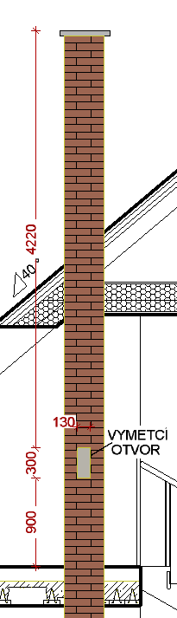
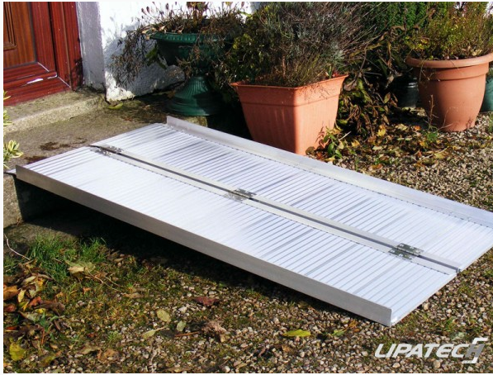
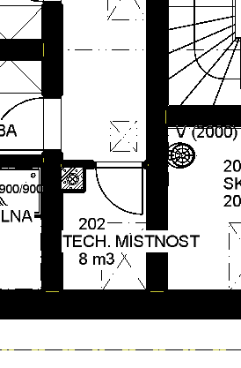
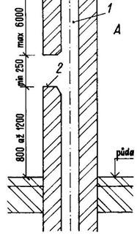
Doplňující dotazy
Jak vyřešíte vstup vozíčkáře na jižní terasu?
  Na terase bude zřízena dodatečná rampa
Kam umístíte vymetací otvor komína?
  Vymetací otvor bude umístěn v tech. místnosti
Zdroj: vlastní
http://www.cadwiki.cz/
Zdroj: https://www.dmapraha.cz/katalog/rampy/0/809
Zdroj: vlastní

Slide 16
Děkuji za pozornost

